Slide 1
Игры и упражнения на формирование навыков словоизменения в речи дошкольников Воспитатель : Беляева Е.И.

Slide 2
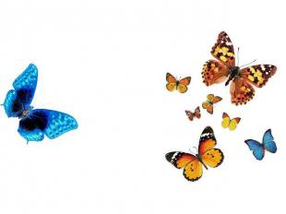
Игра " Назови, что видишь "
Цель: научить правильно употреблять в речи имена существительные в форме единственного, множественного числа.
Описание игры: ребёнку предлагается картинка, на которой изображены один предмет и много таких же предметов. Назови, что видишь? Ребенок называет их (бабочка- бабочки).

Slide 3
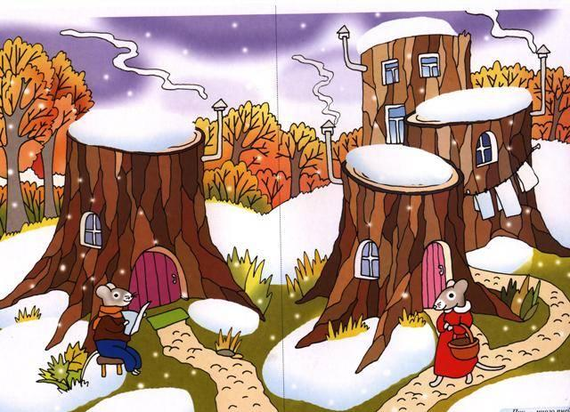
Игра «Назови, что видишь » ключ – ключи;
пень-пни
Пень - пни

Slide 4
Игра «Назови, что видишь »
Слон-слоны;
Заяц –
зайцы

Slide 5
Игра "Чего не стало много"
Цель:
научить правильно употреблять форму множественного числа существительных в родительном падеже (ленточек, матрешек, книг, груш, слив).

Slide 6
Описание игры: на столе раскладываются игрушки, фрукты, овощи и другие предметы. Ребенок закрывает глаза, а взрослый убирает какой-либо предмет.
Инструкция:"Запомни предметы и закрой глаза. А теперь открой и скажи, чего не стало во множественном числе?

Slide 7
Игра "Какие это вещи"
Цель: Согласование сущ. и прилагательных в роде и числе (Какой? Какая? Какое? )
Инструкция:
"Какие это вещи?
«Что здесь синее,
синяя, синий?»
«Что здесь красное,
красная, красный?»
«Что здесь желтое,
желтая, желтый?»

Slide 8
Игра "Какие это вещи"

Slide 9
Игра "Какие это вещи"

Slide 10
Игра «Посчитай»
Цель:
научить согласовывать имена существительные с числительными
Описание: Ребёнку предлагаются картинки, на которых изображены предметы в количестве 1, 3 и 5 штук. Ребёнок должен назвать количество изображённых предметов , называя их (например: один стул, 3 стула, пять стульев).
(Сосчитай здесь предметы. Количество назови по образцу.)

Slide 11
Игра: «Посчитай»

Slide 12
Игра «Жадина»
Грамматическая категория: Род имен существительных (мой, моя, мое, мои).
Описание игры: на столе разложены сюжетные картинки или игрушки.
Инструкция: «Представь, что это твои игрушки и ответь на мои вопросы. Чья машина? Чей дом? И т.д.»

Slide 13
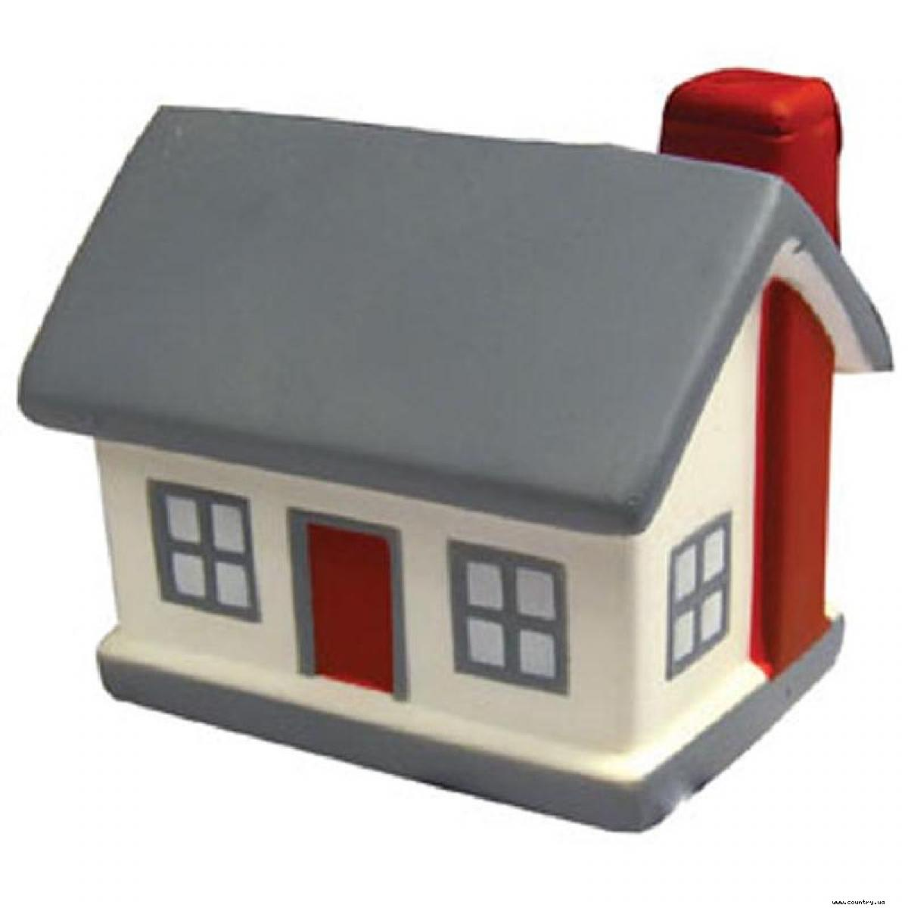
Игра «Жадина»
Моя машина
Моё солнышко
Мой дом

Slide 14
Игра «Кто что делал вчера?» Цель: изменение глаголов мужского и женского рода прошедшего времени) Инструкция: «Посмотри на картинки и скажи, кто что делал вчера?»

Slide 15
Игра "Вместе делать веселей"
Грамматическая категория:
единственное и множественное число глаголов настоящего времени
(Что делает? Что делают?)
Инструкция: «Вместе делать веселей» Она ест- они едят ( спят, рисуют, бегут…)

Slide 16
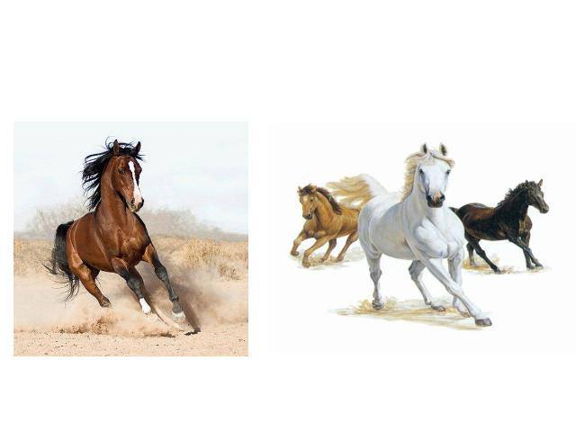
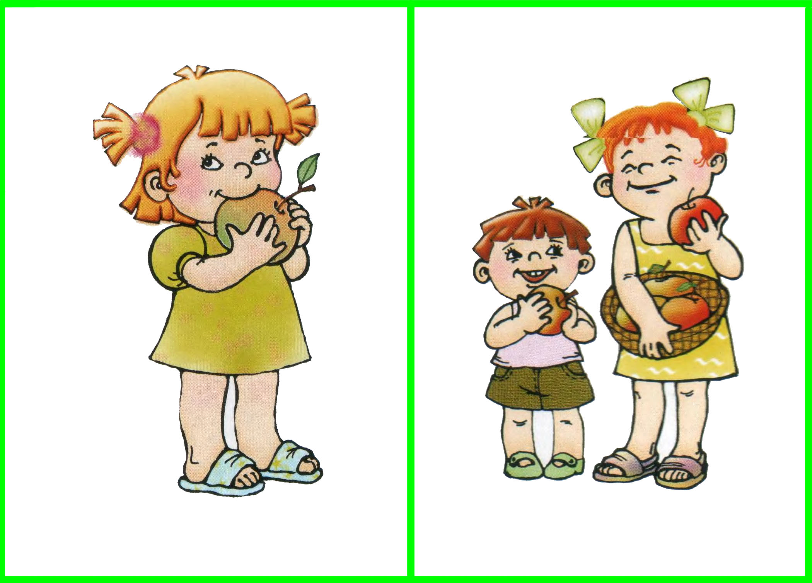
Игра "Вместе делать веселей"

Slide 17
Игра "Дай задание игрушкам"
Грамматическая категория:
глаголы повелительного наклонения (Делай!).
Повелительное наклонение глагола –это действие, к которому кто-либо побуждает кого-либо.

Slide 18
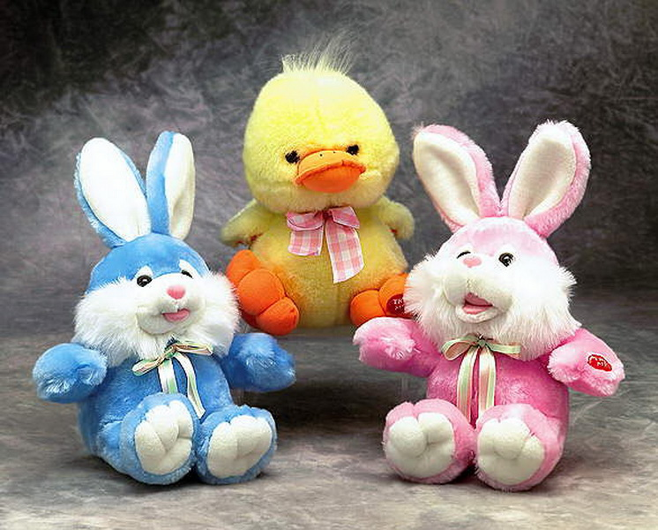
Игра "Дай задание игрушкам"
Инструкция: "Дай задание игрушкам" Спать- спи! (Лети, танцуй, рисуй).

Slide 19
Падежные конструкции
Изменение имен существительных по падежам
Игра «Чего не стало?»
Цель: научить ребенка правильно употреблять в речи существительные в родительном падеже

Slide 20
Описание игры: на столе раскладываются игрушки, фрукты, овощи и другие предметы. Ребенок закрывает глаза, а взрослый убирает какой-либо предмет. Инструкция: «Запомни предметы и закрой глаза. А теперь открой и скажи, чего не стало?

Slide 21
Игра «Кому нужны эти предметы»
Цель: научить ребенка правильно употреблять в речи существительные в дательном падеже

Slide 22
Инструкция: посмотри на картинку, назови кому нужны эти предметы.

Slide 23
Игра « Кого(что?) испугался Коля»
Цель: научить ребенка правильно употреблять в речи существительные в винительном падеже

Slide 24
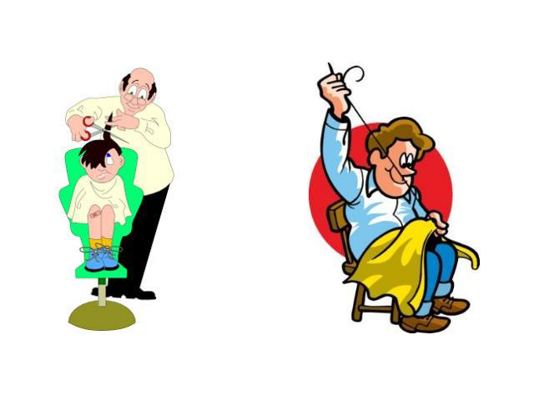
Игра « Кто чем?»
Цель: научить ребенка правильно употреблять в речи существительные в творительном падеже
Описание игры: на столе разложены сюжетные картинки.
Инструкция: «Скажи, чем ест девочка?
Чем работает мальчик? И т.д.)

Slide 25
Игра «О ком заботятся люди?»
Цель: научить ребенка правильно употреблять в речи существительные в предложном падеже
Инструкция:
Посмотри на картинки и скажи, о ком заботятся люди?)

Slide 26
СПАСИБО ЗАВНИМАНИЕ!

